Slide 1
We omringen jou en je kind met de beste zorg.
mei 2017| door: Cora Fiedeldeij en Wilma Steurs

Slide 2
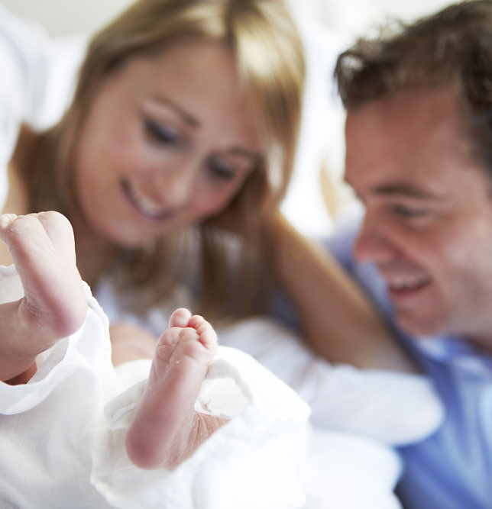

De kracht van gezamenlijke zorg
“Verloskundigen en gynaecologen begeleiden samen je zwangerschap.”

Slide 3
Gezamenlijke zorg, hoe dan?
Gezamenlijke zeggenschap
Gezamenlijke verantwoordelijkheid
Gezamenlijke evaluatie: wat vindt de cliënt?
Gezamenlijke organisatie (1 tel nummer/website/folderlijn/zorgpaden/EPD/database)

Slide 4
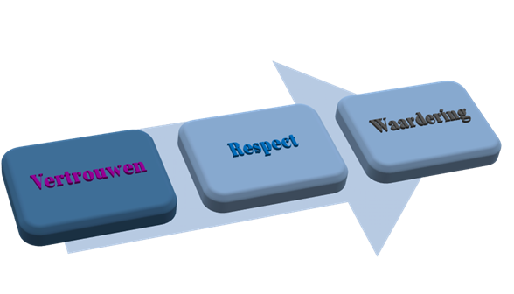
Gezamenlijke zeggenschap
Vertrouwen
Respect
Kracht van beide professionals

Slide 5
Gezamenlijke zeggenschap
Maatschap
verloskundigen
Maatschap
gynaecologen
RvB Ziekenhuis
Lunavi
Verloskundige
Ziekenhuis
Gynaecoloog
Participantenraad
Beleid (economisch)
Kwaliteit
Sturing operationeel mment
Operationeel management
Uitvoering beleid
Management personeel
Management processen
Kraamhotel
VK
ZH
Resultaat Verantwoordelijke
Eenheid Verloskunde

Slide 6
Gezamenlijke verantwoordelijkheid
Voor de organisatie van de zorg
Elke zwangere ziet verloskundige en gynaecoloog met ieder haar/zijn eigen blik en kracht
Waar kunnen we samen verbeteren?
Waar hebben we samen een steek laten vallen?
Heeft de cliënt de meest optimale zorg voor haar ontvangen?
Expertise zorgprofessionals (gezamenlijke scholing)

Slide 7
Gezamenlijke evaluatie: wat vindt de cliënt?
Elke cliënt dezelfde enquête (uniformiteit)
Samen naar kijken (veiligheid)
Heel de keten
Zwangere en familie krijgen stem
Aanpassingen in organisatie en repertoire?

Slide 8
Gezamenlijke evaluatie: wat vindt de cliënt?
Met betrekking tot de afspraken is alles zeer goed en prettig verlopen. De bereikbaarheid was goed en ik voelde me altijd vrij om te bellen als ik vragen had. Ik werd dan ook heel prettig te woord gestaan en geholpen, zelfs kreeg ik (op vakantie) op zondag nog een mail terug, toen ik me zorgen maakte over een massage die ik had gehad. Ik voelde me altijd serieus genomen door jullie, dat voelde goed.
In Oisterwijk waren de controles altijd op tijd, met één uitzondering toen er een onverwachte situatie plaatsvond en ik 10 minuten heb moeten wachten. / Bij de gynaecoloog waren de wachttijden vaak wel minstens 10 minuten. 1x langer door spoedoproep, maar toen kregen we koffie.
Betrokken zorgverleners. Tijdens voortraject. Maar ook tijdens bevalling. Ik heb me altijd heel erg gehoord en gezien gevoeld. Er is genoeg tijd voor ons geweest steeds. Goede bereikbaarheid. Heel goede informatievoorziening over alles. / Verblijf in kraamhotel was heel prettig!

Slide 9
Gezamenlijke evaluatie: wat vindt de cliënt?
Communicatie en bereikbaarheid en samenwerking tussen diverse teams. Het voelt niet alsof er verschillende teams zijn..
Professionele organisatie, waarbij iedereen ondanks de grootte van de organisatie goed op de hoogte was. Ik heb me veilig gevoeld tijdens de zwangerschap en bevalling.
Het zou fijn zijn om iets minder verschillende gezichten te zien tijdens de zwangerschap. Dit was soms wel vervelend. Het is prettiger om met 1 of 2 vaste mensen een band op te bouwen.
Goede zorg, er is steeds gekeken naar wat verantwoord was en wat onze wensen waren. Daardoor hadden we alle vertrouwen in alle professionals. We zijn ontzettend goed geholpen en konden met alle vragen en onzekerheden steeds terecht. Dank je wel!
Misschien iets duidelijker dat team paars ook nog steeds echt Livive is, want dat wordt door deze enquete weer bevestigd, maar ik twijfelde daar soms toch aan. Maar goed, als dat alles is...

Slide 10
Gezamenlijke evaluatie: wat vindt de cliënt?
Dit was echt een van de grote pluspunten in onze zwangerschap. Met 30 weken heb ik een groeiecho met te klein kindje op donderdagmiddag/vroege avond, vrijdagochtend zit ik bij de gynaecoloog die het gehele dossier kunnen inzien. TOPzorg!
Was deze keer hartstikke goed. Iedereen was goed op de hoogte. Bij mijn vorige zwangerschap (3 jaar geleden) was er nog een miscommunicatie tussen de gynaecoloog en de verloskamers. Goed verbeterd dus!
Alle lof over de begeleiding tijdens onze zwangerschap en bevalling. Wat wij heel erg prettig hebben ervaren is de goede samenwerking tussen verschillende teams en het specialisme gynaecologie. Alles onder één dak. Er wordt snel overleg gepleegd doordat ons inzien er goed samengewerkt wordt en collega's bekend zijn bij elkaar.
Ik zou graag zien dat er meer digitale mogelijkheden worden toegepast. Waarom geen online consult of filmpjes met informatie. Zo kan ik de informatie beter en rustiger tot me nemen. Het blijft toch "eng" zo'n spreekkamer

Slide 11
1 organisatie
1 telefoonnummer: álle zwangeren, álle vragen
1 website: alle informatie uniform
1 folderformat: duidelijkheid
1 zorgpad per cliënt: spoorboekje(flexibel)
1 enquête: ketenbreed
1 EPD: MUST!!!
1 data bestand: cijfers van de gehele keten beschikbaar

Slide 12
Uitkomsten 1 organisatie
2013: 44% start baring low risk
38% low risk baring 17%
2014: 47% start baring low risk
40% low risk baring 19%
2015: 49% start baring low risk
45% low risk baring 22%
2016: 48% start baring low risk
46% low risk baring 22%

Slide 13

Vragen?

